Slide 1
ASTHME SEVERE (ALLERGIQUE)
QUE FAIRE QUAND TOUT A ECHOUE ? PERSPECTIVES ?
Dr Abdelghani BENTALEB
Centre de pneumologie de la polyclinique de Picardie
CHU Amiens Picardie
AMIENS

Slide 2
ASTHME ALLERGIQUE SEVERE Epidémiologie
• Asthme allergique:
▫ NHANES III * : 6-19 ans : 78% d’atopiques chez enfants asthmatiques
▫ Etude TENOR : 93,5% SPT + chez enfants ayant asthme sévère ou difficile à traiter
• Asthme sévère:
▫ 0,5% des enfants
▫ 4,5% des enfants asthmatiques
▫ Plus fréquemment allergique chez l’enfant que chez l’adulte
▫ Cout de santé élevé +++
Arbes SJ JACI 2007, Hazelkorn T J Asthma 2006, Lang A Allergy 2008, Fitzpatrick AM JACI 2006, Holgate ST ERJ 2003
* The Third National Health and Nutrition Examination Survey

Slide 3
ASTHME ALLERGIQUE SEVERE physiopathologie
Différents phénotypes:
▫ Clinique: exacerbateur, « brittle asthma », obstructif, sensibilisation fongique
▫ Type inflammation (accès uniquement endoluminal et muqueuse): Eo, PNN ?
▫ Réponse au traitement: Cortico-résistant ou sensible
Bush Paediatr Resp Rev 2013

Slide 4
LE CONTRÔLE étape importante dans la prise en charge DE L’ASTHME
1-2 critères
3-4 critères
Evaluer régulièrement la fonction respiratoire et la survenue d’exacerbations

Slide 5
EVALUER LE RISQUE FUTURE
Patients à risque (exacerbations, dégradation fonctionnelle)
Antécédents d’intubation Hospitalisation ou admission en urgence dans l’année écoulée Actuellement / récemment / fréquemment sous corticothérapie orale Non contrôle Hypersécrétion bronchique chronique Non traités actuellement par corticothérapie inhalée Besoin fréquent des bronchodilatateurs de courte durée d’action Maladie psychiatrique ou problèmes socio-psychologique Mauvaise adhésion au traitement Mauvaise technique d’utilisation des dispositifs d’inhalation Tabagisme Expositions professionnelles Obésité Grossesse Eosinophilie sanguine

Slide 6
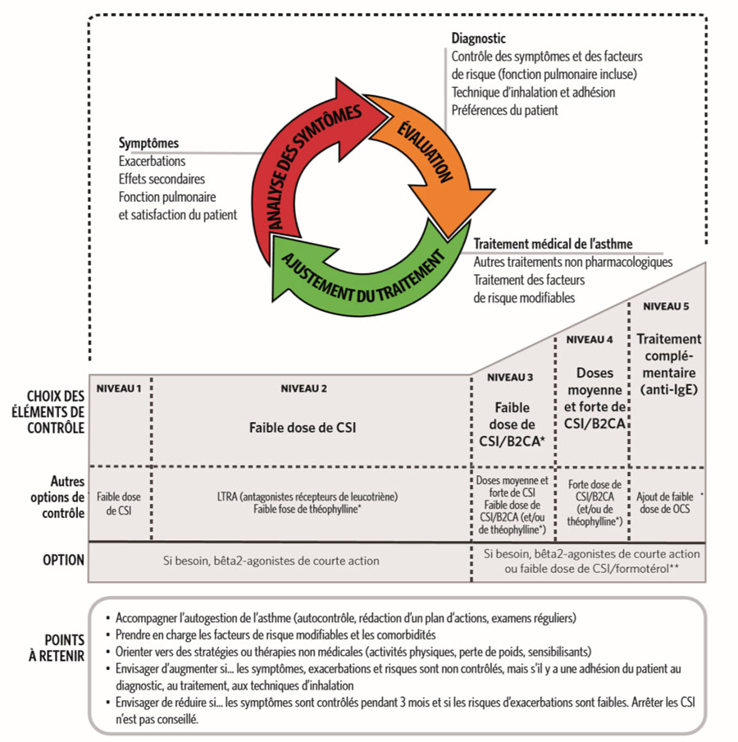

Slide 7
Malgré tout cela : le contrôle de l’asthme reste insuffisant
924 patients recrutés en médecine générale
455 recrutés en pneumologie
Traitement : association fixe corticostéroïde inhalé + bêta2 agoniste longue action
Réponse évaluée en %
Suivie sur 2 ans

Slide 8
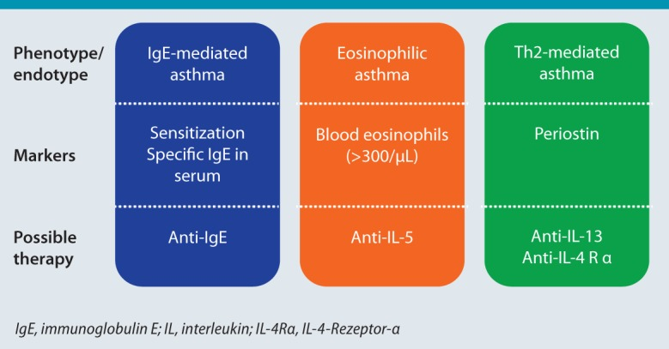
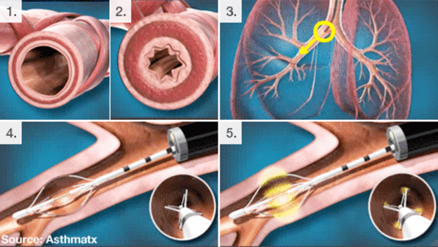
Il existe des traitements «d’exception» pour les situations «rebelles»
Biothérapies
Thermoplastie
Taube C , Allergo J Int. 2014
http://www.bbc.co.uk/news/uk-13690102

Slide 9
Les Recommandations dans l’asthme severe
Décision guidée par :
La clinique : asthme :
Sévère = difficile à contrôler malgré un traitement de niveau 4 et prise en compte de l’ensemble des facteurs aggravants possibles
Et allergique pour anti-IgE [allergène(s) perannuel(s)]
+/- des biomarqueurs
IgE, éosinophiles, périostine
Reflétant « l’endotype » du patient = phénotype bio-physiopathologique
Bilan spécialisé et restriction de prescription

Slide 10
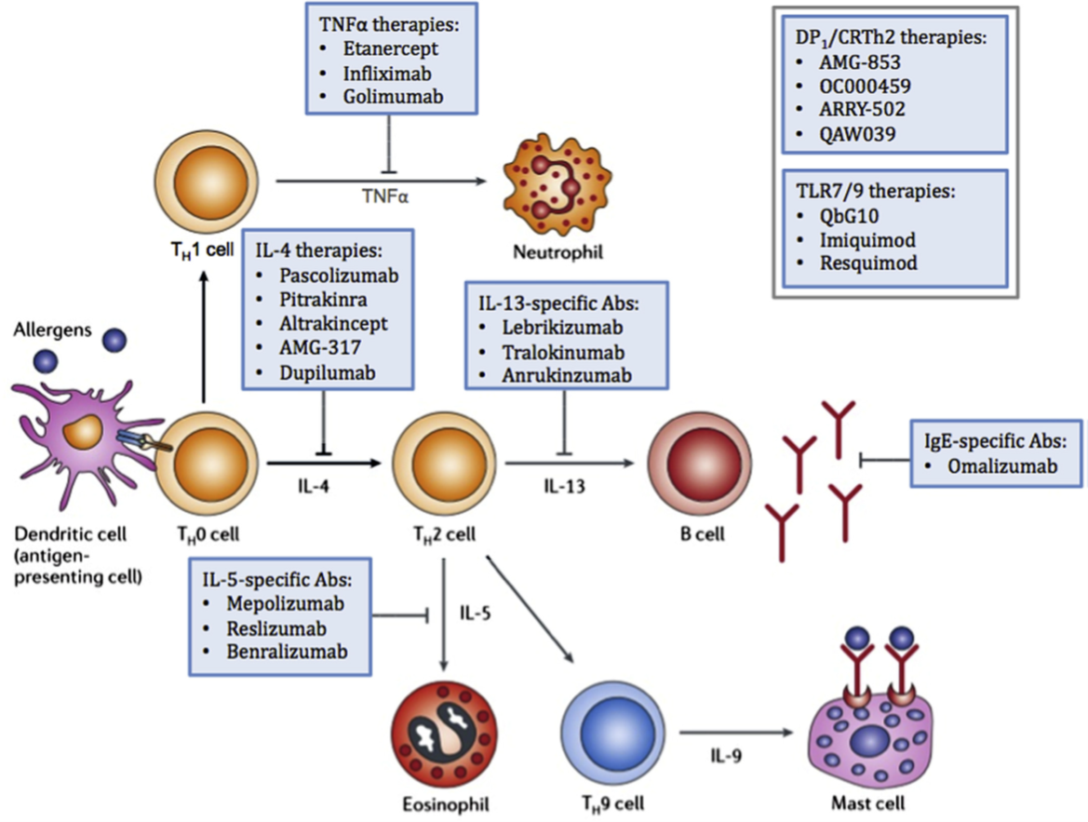
Les BIOTHERAPIES DANS L’ASTHME
Bice et al. Ann of Allergy, Asthma & Immunol 2015, 114, 175-177.

Slide 11
LES BIOTHERAPIES ACTUELLEMENT DISPONIBLES
Omalizumab
Anticorps monoclonal anti-IgE
Patients asthmatiques allergiques sévères non contrôlés en step 4
Taux d’IgE et poids compatibles avec la table de dosage
Allergie documentée (test cutané ou IgE spécifiques sériques) à au moins un allergène perannuel
1 à 4 doses SC toutes les 2-4 semaines selon la table de dosage
Mépolizumab
Anticorps monoclonal anti-IL5
Asthme sévère réfractaire éosinophile de l’adulte
100 mg SC toutes les 4 semaines
ATU nominative
EFFET PRINCIPAL
REDUIRE LE NOMBRES DES EXACERBATIONS

Slide 12
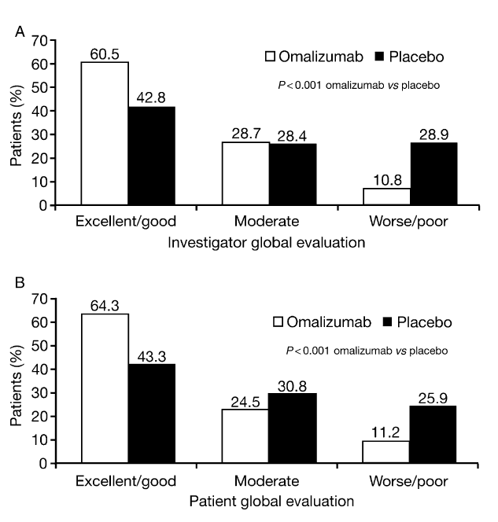
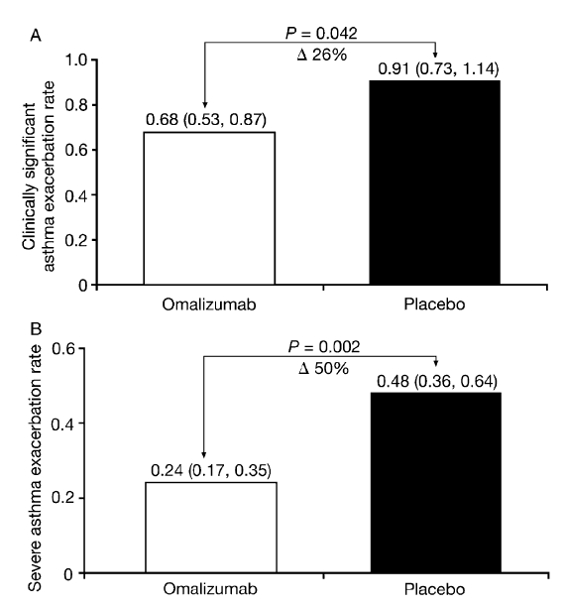
OMALIZUMAB : DEJA 10 ANS
Patients asthmatiques allergiques sévères non contrôlés en step 4
Taux d’IgE et poids compatibles avec la table de dosage
Allergie documentée (test cutané ou IgE spécifiques sériques) à au moins un allergène perannuel
1 à 4 doses SC toutes les 2-4 semaines selon la table de dosage
Humbert et al., Allergy 2005

Slide 14
ET CHEZ L’ENFANT ?
Omalizumab dans l’asthme sévère : observatoire en vie réelle chez l’enfant (Deschildre A, et al. Eur Respir J 2013)
104 patients, 12 centres pédiatriques
AS défini suivant les critères ATS (suivi > 1 an)
Comorbidités allergiques fréquentes et allergies alimentaires
Phénotype hyperallergique surreprésenté avec taux d’IgE très élevé
Manifestation de certains EIs (asthénie, douleur au point d’injection) à l’initiation du traitement
Asthme non contrôlé + asthme à l’effort : après 20 semaines, bon contrôle
Evolution des exacerbations sévères : confirmation des résultats à 2 ans
Evolution fonctionnelle : EFR
- Ne pas s’appuyer sur des critères fonctionnels pour évaluer la sévérité de l’asthme chez l’enfant
- Stabilisation de la fonction respiratoire au cours du temps

Slide 15
Le plus proche : mepolizumab
Leckie (Lancet 2000)
• 24 asthmatiques modérés
• Etude randomisée en double aveugle vs placebo
• Injection unique de SB 240863 (2.5mg/kg ou 10mg/kg)
• Suivi 16 semaines
• Excellente tolérance
IL-5 impliqué dans la croissance, l’activation et la maturation des éosinophiles
Asthme sévère réfractaire éosinophile de l’adulte
100 mg SC toutes les 4 semaines
AMM France en attente du prix (AMM Europe obtenue)
Toujours en ATU

Slide 16
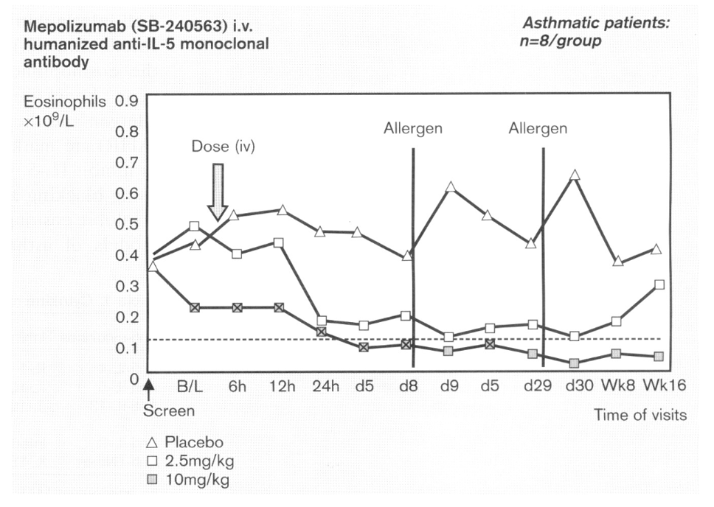
ANTICORPS ANTI IL5 : EFFETS SUR LES EOSINOPHILES
Leckie (Lancet 2000)

Slide 17
ANTICORPS ANTI-IL 5
Mepolizumab dans sous-type d’asthme avec éosinophilie (sputum ou FeNo) + persistante cortico-résistante + exacerbateurs:
▫ ↓ nb exacerbations sévères et ↑AQLQ (n=61 adultes 12 mois)
▫ ↓ nb exacerbations et dose CS oraux (n=20 adultes avec CS oraux 5 mois)
▫ Etude DREAM (n=621 >12 ans+adultes, 13 mois): ↓ nb exacerbations
Pavord ID Lancet 2012

Slide 18
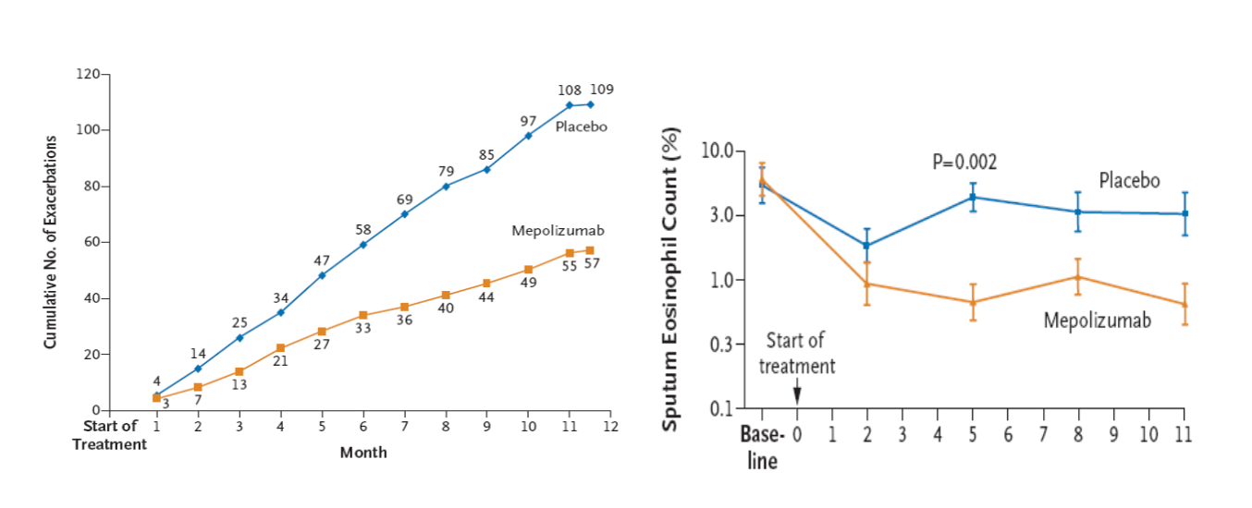
Le mepolizumab (un anticorps anti-IL-5) diminue les exacerbations des asthmes sévères avec éosinophilie non contrôlés par les corticoïdes
Haldar et al N Engl J Med 2009; 360: 973-.984

Slide 19
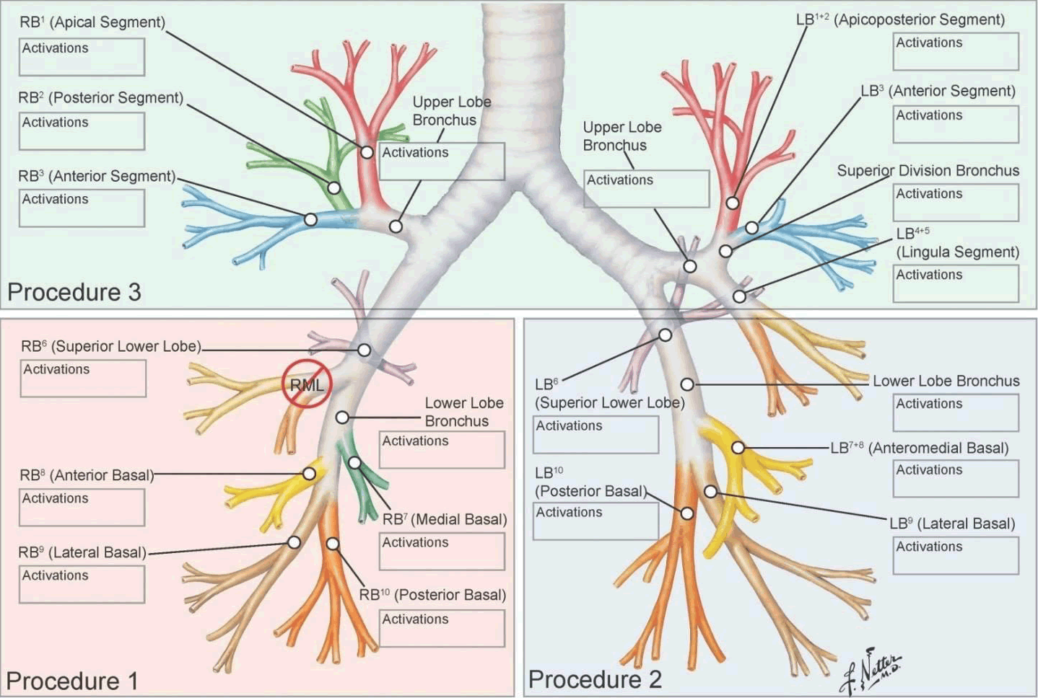
LA THERMOPLASTIE
RB, right bronchus;
LB, left bronchus
Adapted from Fernández AT et al. Arch Bronconeumol 2010;46:85–91

Slide 20
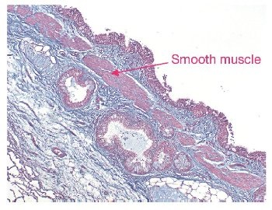
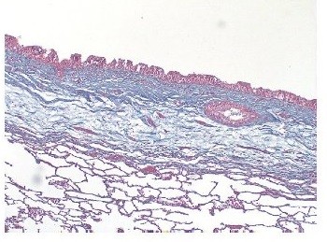
RESULTATS HISTOLOGIQUES DE LA THERMOPLASTIE
AVANT APRES
Muscle lisse
Adapted from Fernández AT et al. Arch Bronconeumol 2010;46:85–91.

Slide 21
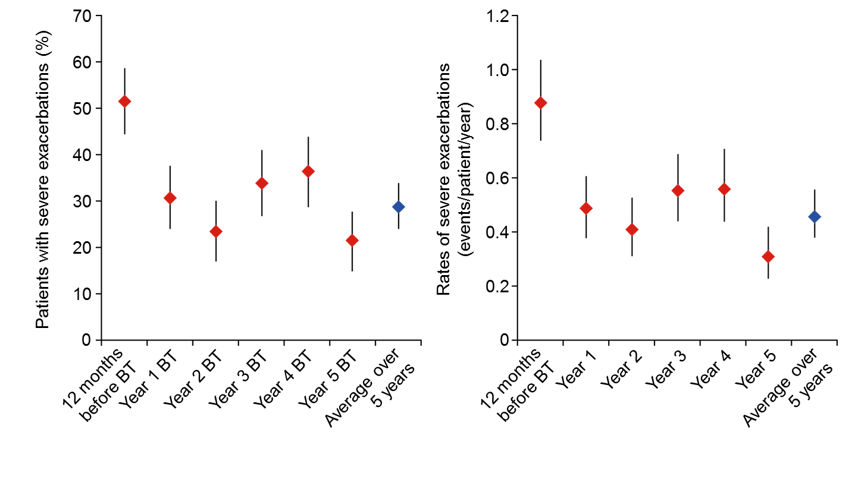
RESULTATS CLINIQUES DE LA THERMOPLASTIE
BT, bronchial thermoplasty

Slide 22
Tiotropium et asthme sévère
AUTEURS | DESIGN DE L’ETUDE | BENIFICES | EFFETS SECONDAIRES
Kerntjens NEJM 2012 Phase III | -2 études //, n=912, 48 w -Adultes avec obstruction fixée après 400 µg salbu (VEMS<80%,CVF800 µg + LABA et symptomatiques -+ tiotropium Respimat 5 µg vs + placebo | -Bronchodilatation prolongée + efficace . VEMS pré-dose . VEMS post-dose -Délai de la 1ère exacerbation (282 vs 226 j) plus long | Pas de différence, pas de décès
Peters NEJM 2010 TALC | -Triple cross-over, n=210, 12 w -Adultes avec VEMS6j/7 et >2nuits/sem) sous Q-var 80 µg x 2/j -+tiotropium Handihaler 18 µg vs + salmétérol vs double dose Q-var | -vs double dose CSI . Meilleur DEP (matin, soir) . Meilleur VEMS prè-dose . Jours contrôle . Jours sans symptômes -vs salmétérol . Meilleur VEMS pré-dose . Non infériorité autres CJ | Pas de différence
Kerntjens JACI 2011 | -cross over, n=107, 8 w x 3 -Adultes avec asthme sevère non contrôlé sous CSI fort +LABA (ACT>1,5, VEMS post | Meilleure bronchodilatation (VEMS pré et post, FVC pré et post, DEP matin et soir) Seule différence, DEP matin meilleur avec 10 µg | Pas de différence sauf plus de bouche sèche avec 10 µg

Slide 23
Perspectives actualites 1
Anti - IL4
Dupilumab
S'administre toutes les 4 ou 2 semaines.
769 asthmatiques sous corticoïdes inhalés+bronchodilatateurs et insuffisamment contrôlés.
Quatre groupes : 3 différentes doses de dupilumab et 1 placebo.
Le suivi était sur l'évolution du VEMS.

Slide 24
Amélioré dans les 3 groupes à partir du 3ème mois, avec quelques différences modestes entre les doses, contre placebo.
L'effet maintenu pendant la durée du traitement : 6 mois.
Il n'y avait pas de différence entre les malades avec ou sans hyperéosinophilie.
Les effets secondaires sont notables mais surtout plus de bronchites dans les groupes traités, jusqu'à 41% contre 35% dans le placebo et plus de réactions sur le site d'injection (26% contre 13%)
Wenzel S et al. N Engl J Med 2013;368:2455-2466.

Slide 25
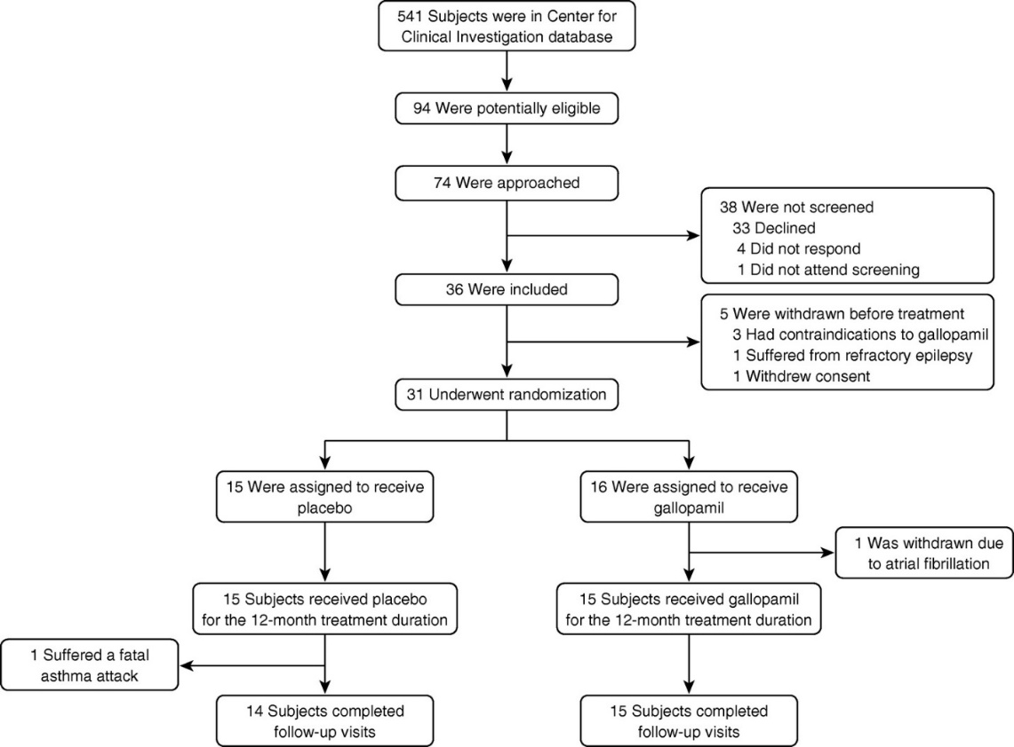
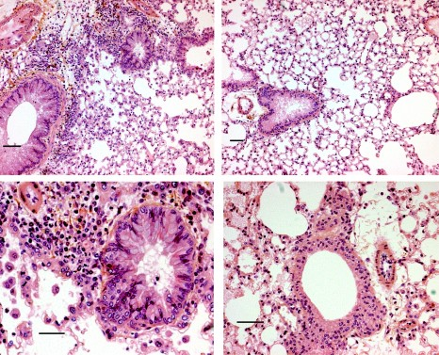
Perspectives actualites 2
Inhibiteurs des Canaux calciques Gallopamil
Objectives: We conducted a double-blind, randomized, placebo-controlled study to evaluate the effect of gallopamil on airway remodeling in patients with severe asthma.

Slide 26
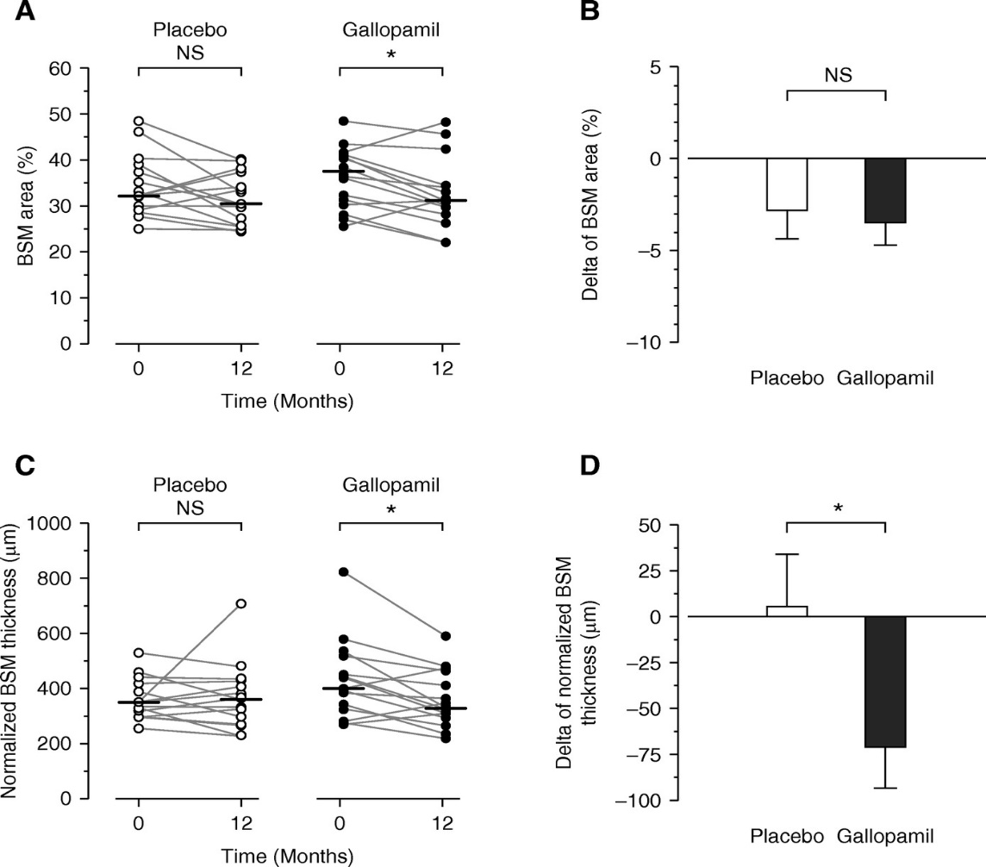
Figure 4. Effect of gallopamil on asthma exacerbations. (A) Cumulative number of severe exacerbations that occurred in placebo (dashed line) and gallopamil (solid line) groups. The vertical gray line represents the start of follow-up. (B) Number of exacerbations per month in placebo (open bars, n = 15 and n = 14) and gallopamil (solid bars, n = 15 and n = 15) groups over investigational product administration (M0–M12) and follow-up (M12–M15) periods, respectively. Values are means ± SEM. NS = nonstatistically significant. *P < 0.05 using Mann-Whitney test. (C) Distribution of the number of exacerbations among subjects in placebo (open bars) and gallopamil (solid bars) groups during the follow-up period of the study.
In conclusion, this pioneer clinical trial provides a proof-of-concept that gallopamil, which is able to block BSM cell proliferation in vitro , is also able to significantly reduce normalized BSM thickness in vivo after 12-month treatment in patients with severe asthma. Whereas the other secondary outcomes (i.e., ACQ, AQLQ, FEV₁ exacerbations) were not significantly altered by gallopamil during the treatment phase, there was a significant decrease in asthma exacerbations during the follow-up Read More: http://www.atsjournals.org/doi/10.1164/rccm.201410-1874OC#.VzCMPo9OJhE
BSM: bronchial smooth muscle

Slide 27
Perspectives actualites 3
Et d’autres cytokines encore….
• Voie Th2:
▫ Anti-IL-9: MEDI-528: phase II
Tendance amélioration AQLQ et nb exacerbations
Amélioration bronchoconstriction induite par l’exercice
▫ Anti-TSLP (AMG157): prometteur Phase Ib en cours
TSLP: produit par l’épithélium
Prometteur car induit différentiation Th2 par activation cellules dendritiques suite stress viral ou allergénique épithélial
• Voie neutrophilique:
▫ Anti-TNF (infliximab, etanercept, golimumab)
Résultats contradictoires
Risque infectieurx+++ (BK, pneumonies) et cancers
▫ Anti-IL-17 (secukinumab): phase II en cours dans asthme sévère
IL17 impliqué dans l’immunité contre agents infectieux et agents carcinogènes
Risque augmenter infections opportunistes et dvpt des cancers

Slide 28
PRISE EN CHARGE DE L’ASTHME
Evaluer régulièrement le contrôle
Clinique
Fonction respiratoire
Exacerbations
Chercher systématiquement les facteurs de non contrôle
Adapter le traitement au niveau de contrôle
Intensification si non contrôle
Recherche de la dose minimale efficaces si contrôle > 3 mois

Slide 29
L’ASTHME NON CONTRÔLE : POURQUOI ?
Difficultés liées au médecin
Erreur diagnostique
Evaluation insuffisante (du contrôle notamment)
Traitement inadapté
Difficultés liées au patient :
Tabagisme actif
Mauvaise technique d’utilisation des dispositifs d’inhalation
Inobservance
Composante psychologique
Difficultés liées à l’environnement
Tabagisme passif
Empoussiérage (domestique, professionnel)
Exposition allergénique

Slide 30
L’ASTHME NON CONTRÔLE : POURQUOI ?
Difficultés liées à la maladie et/ou au contexte allergique
Association : rhinite chronique non contrôlée
Complication : aspergillose broncho-pulmonaire allergique (ABPA)
Cause particulière : granulomatose éosinophilique avec polyangéite (syndrome de Churg et Strauss)
Difficultés liées à des maladies associées : comorbidités
Insuffisance cardiaque
Infections ORL
Dilatation des bronches
BPCO
Reflux gastro-œsophagien
Obésité
Difficultés liées à d’autres traitements
AINS
β-bloquants

Slide 31
Merci de votre attention

